Slide 1
トヨクモ株式会社
kintone連携サービス
提案書テンプレート
社内提案をスムーズに

Slide 2
提案書の使い方
この資料では
「FormBridge」
を提案します
提案書は自由に編集してOKです！
トヨクモちゃんの付箋アドバイスをみながら資料を完成させましょう。
付箋アドバイスは見終えたら、スライドからは削除してください。
利用する「用途」を一つ選んでください。
まずは、最も課題と感じている用途から提案・導入をすすめるのがおすすめです。
課題に感じていることや実現したいことを選びましょう！
✔︎
kintoneにデータを転記する
時間を削減したい
→
見積書や請求書の
作成コストを削減したい
→
kintoneアプリ間のデータ集計に
かかる時間を削減したい
→
外部との情報共有の際
結局脱Excelできていない
→
kintoneのデータを引用して
メール送信したい
→
kintoneアプリのデータを
バックアップしたい
→

Slide 3
日付とお名前を
記載してください。
提案資料
〜 kintoneへの転記時間を削減 〜
お名前
20YY年MM月DD日

Slide 4
目次
提案のゴール
現状と課題
上申提案のゴールを明確にしましょう。
現状の課題いついて承認者に共感を得ることが重要です。
今後のスケジュールも明確にしておきましょう。
課題の解決策
・kintone連携サービスの紹介
・フォームブリッジ 活用と効果
今後のスケジュール

Slide 5
提案のゴール
承認者（提案相手）に
何と言わせたいかを明確にしましょう！
〇〇〇〇さんに
承認者のお名前
何と言って欲しい
現状の業務の課題について理解した！
フォームブリッジの導入や活用の詳細を
メーカーに一緒に聞いてみよう！

Slide 6
実現したいことを
簡潔に書いて、
承認者に理想をつたえましょう！
私たちが実現したいこと
データをの転記時間を削減するため
kintoneライセンスのない人が
kintoneに直接データ登録できる仕組みを作りたい

Slide 7
「転記作業」に課題を感じています
課題に共感してもらえるとkintone連携サービスの導入がスムーズに進みます！
Googleフォームで募集したセミナー申し込み情報を
その都度kintoneに転記している。
お客様からのお問い合わせをメールで受け付けているが、都度kintoneにもその内容を転記している。
課題は実例をもとに具体的に書いてください。
メールアドレスの転記ミスが原因で、
kintoneに正しい情報が登録されないことがある

Slide 8
課題を解決するために調査し
見つけたのが
kintoneに接続して、
kintoneで出来ることを拡大した
プラグイン
連携サービス

Slide 9
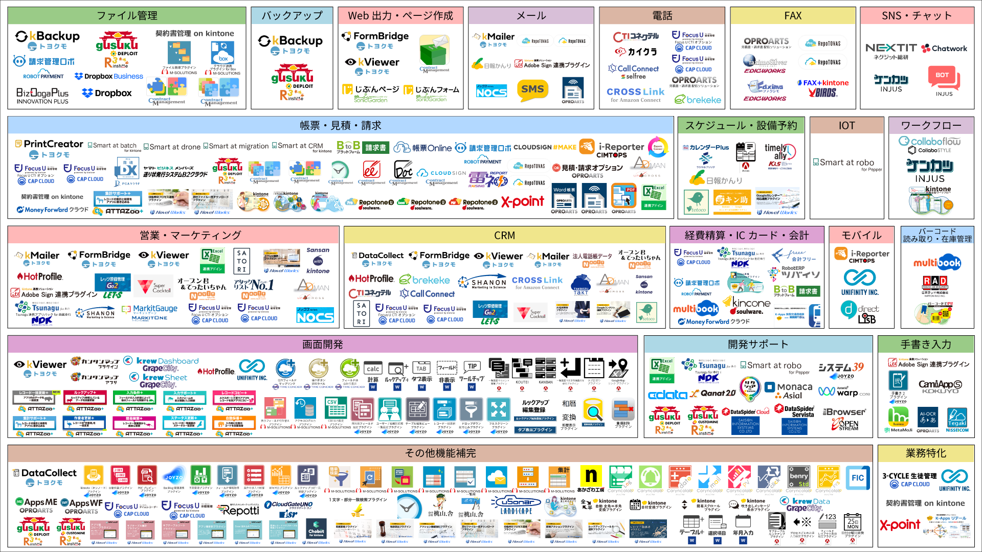
kintone だけではできない課題を解決できる
様々なサービスがありますが、
に注目しました。

Slide 10
トヨクモのkintone連携サービスとは？
8,000契約以上
CyPN Report プロダクト部門
最高評価（★★★）2022
3製品で受賞
トヨクモ社は、kintoneがリリースされた直後の2012年から、 kintoneに連携する製品を多数提供し、高い評価を得ています。
トヨクモのkintone連携サービス

Slide 11
で出来ること

Slide 12
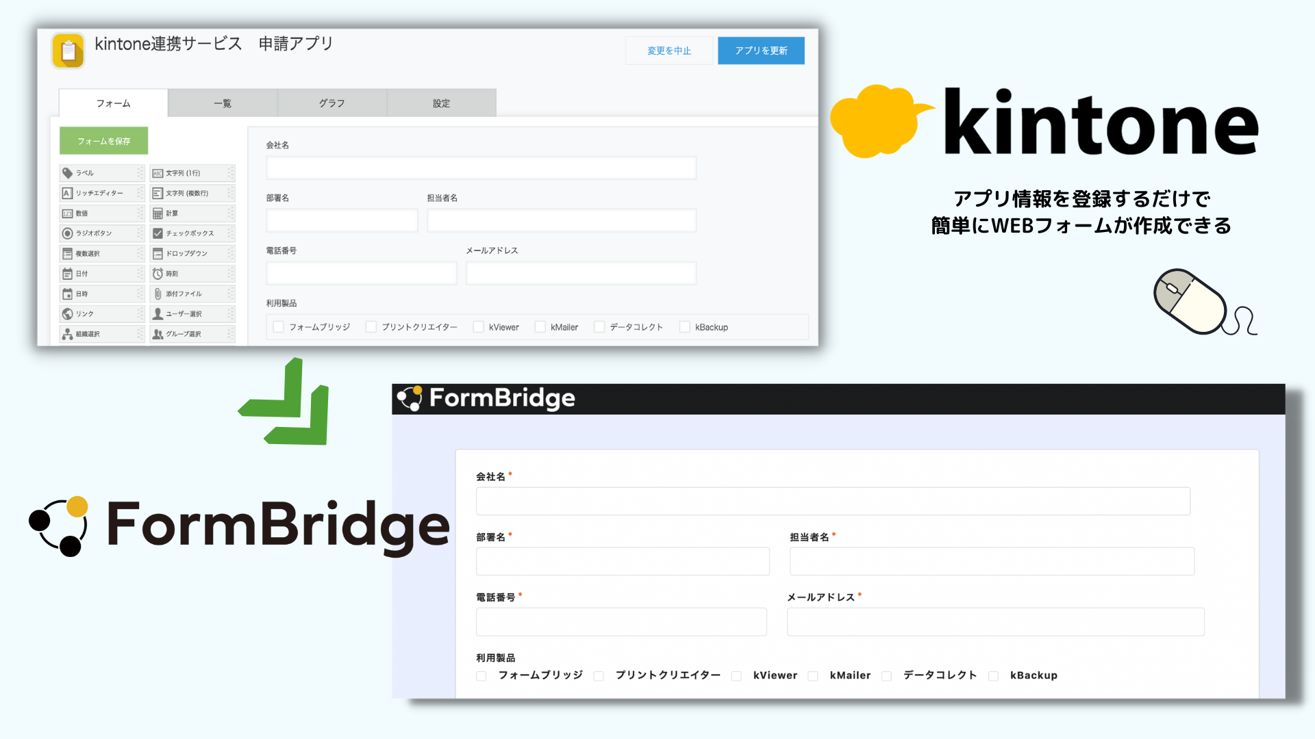
特徴1：マウス操作のみで簡単webフォーム作成
マウス操作のみでwebフォームの作成が完成します。 データの保存先として、kintoneアプリが自動的に紐付けられるため、
データベースの構築などを考える必要は一切ありません。

Slide 13
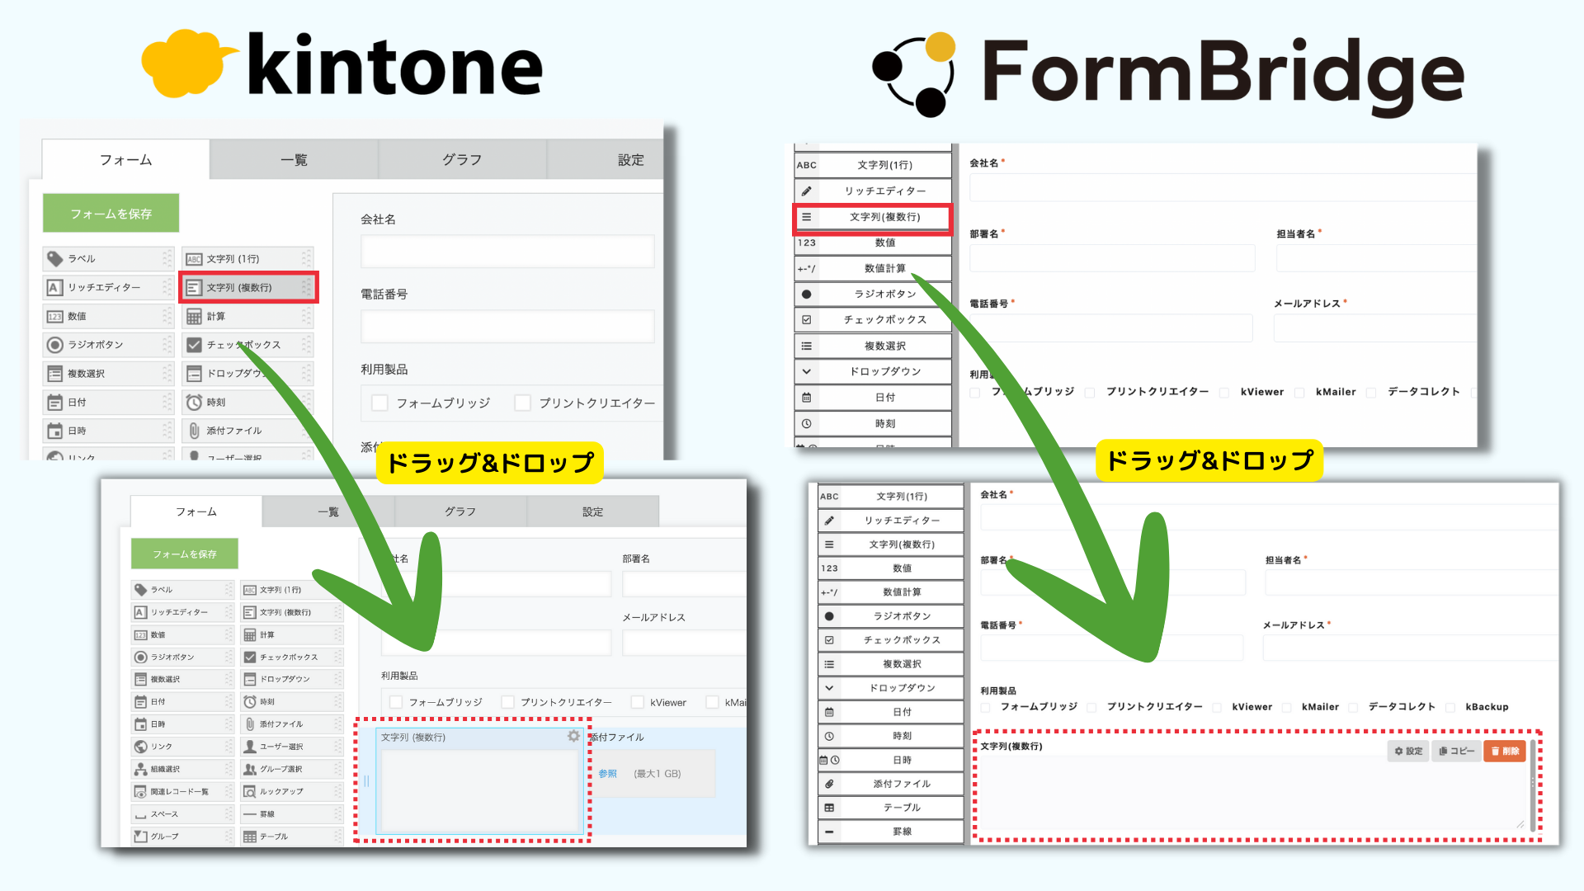
特徴2：kintoneアプリと同じ、カンタンな操作感
kintoneアプリと同じ「ドラッグ&ドロップ操作」で、フォーム項目を好きな位置に配置可能です。
kintoneアプリを作成できる方であれば、5分程度で外部に公開可能なフォームが完成します。

Slide 14
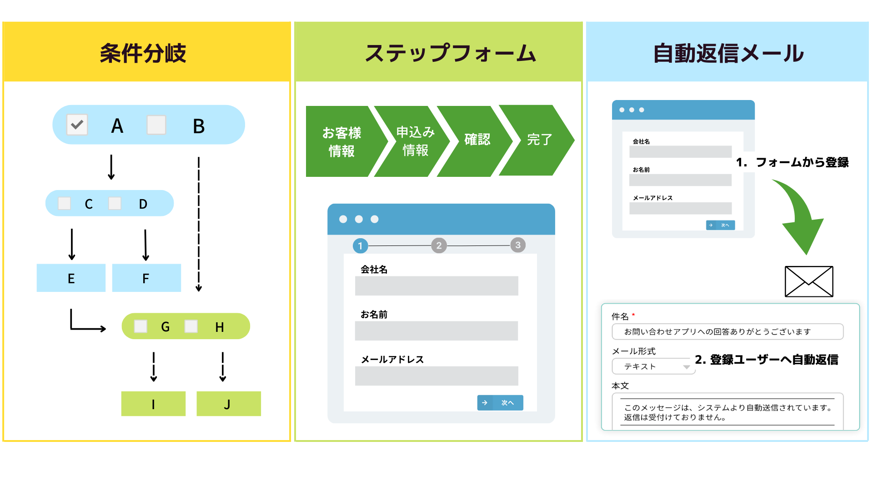
特徴3：柔軟にフォーム作成できる、高度な機能も充実
回答によって表示する設問を変える「条件分岐」、複数ページにわたる「ステップフォーム」
フォーム回答後の「自動返信メール」など、柔軟に多様なフォームを作成することが可能です。

Slide 15
特徴4：自社専用のデザインに変更可能！
自社ロゴ、背景色、画像埋め込み、CSSカスタマイズなどで、貴社専用のデザインに変更できます。 また、自社のwebサイトにフォームを埋め込むことも可能です。※CSSはサポート対象外です

Slide 16
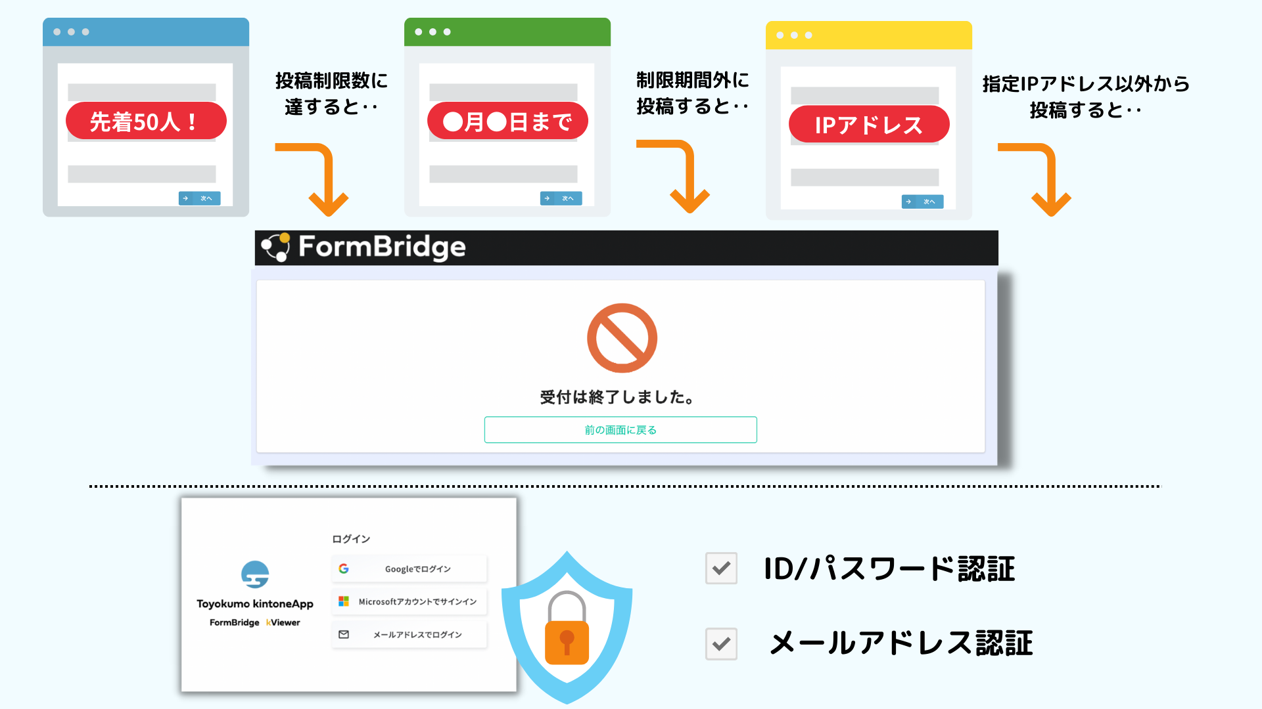
特徴5：安心なアクセス制限も！
「投稿数」や「公開期間」でフォーム受付を終了することはもちろん、
「IPアドレス制限」や「ID/パスワード認証」「メールアドレス認証」も可能です。

Slide 17
との連携で、もっと便利に

Slide 18
利用料金
ベーシックなフォーム作成を
お手軽価格で！
ライトでは叶わない
リッチなフォームを実現！
一番人気のプレミアムコース
他のトヨクモ製品との連携も！
＼おすすめ／
Toyokumo kintoneApp認証で
セキュアなユーザー管理を！
スマホ用レイアウト
ライト
スタンダード
プレミアム
プロフェッショナル
月額 6,000円
年額68,400円
月額 9,000円
年額102,600円
月額 14,000円
年額159,600円
月額 24,000円
年額273,600円
フォーム作成
フォームURL作成
ライトコースの機能
スタンダードコースの機能
プレミアムコースの機能
フォームデザイン,レイアウト
数値計算
iframe埋め込み
自動返信メール
多言語機能
管理者通知
一時保存
投稿数制限
Toyokumo kintoneApp認証
認証メールアドレス数
フォームあたり1000件*
kintoneの認証情報と自動同期
*プレミアムコースはフォームあたり50件
1000件以上の認証数はオプションあり
エラー通知,エラーログ保存
条件分岐
ステップフォーム
公開期間設定
文字列置き換え,連結
Toyokumo kintoneApp認証
自動採番
ボット,スパム対策
スマホ用レイアウト
フォームのパスワード保護,IPアドレス制限
複数アプリへの登録
フォームURL変更
フォームテンプレートのインポート
自動リトライ
ユーザーページ
JS/CSSカスタマイズ
他サービス連携
Notes:
料金ページ・機能の詳細はこちら
https://fb.kintoneapp.com/price.html

Slide 19
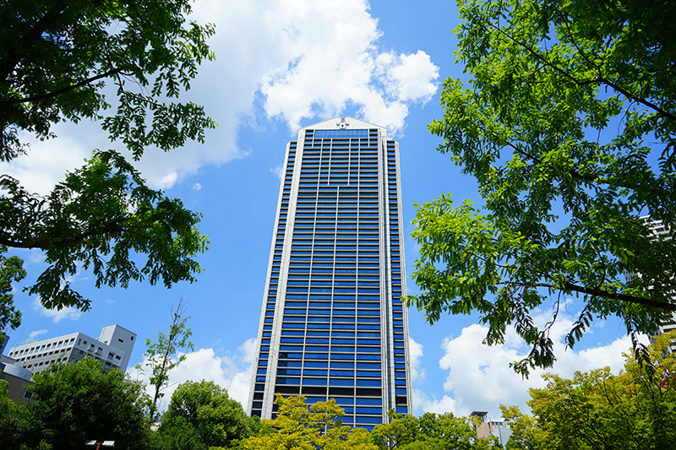
他社事例
kintone×フォームブリッジの導入で電話問い合わせを大幅削減、
残業時間を100時間以上削減できた
課題
問い合わせの対応を全て電話で行っていた。
鳴り止まない電話に通常の事務作業は休日に行うことも多く、残業時間はひと月で150時間に。
kintoneとフォームブリッジで
国勢調査の問い合わせフォームを設置。
解決策
神戸市役所
電話問い合わせからWebフォームに移行し
電話対応に追われていた時間を削減。
100時間以上の残業時間を削減できた。
効果
業務内容：公用車の管理、国勢調査、選挙など
kintoneの利用用途：公用車の管理台帳、運転日報、
国勢調査の問い合わせ管理、選挙情報の共有など
他社事例はトヨクモのホームページで公開しています。
同じ業種・業界、課題を持つ事例を1〜2例紹介しましょう！
Notes:
こちらのURLより、他社事例をご確認いただけます。
https://kintoneapp.com/case.html

Slide 20
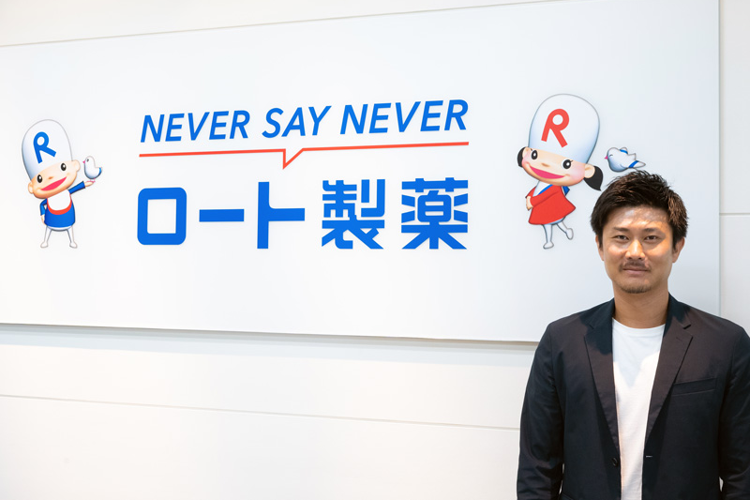
他社事例
kintone×フォームブリッジ×kViewerで
社員1600人の申請システムを構築！
課題
イベント参加者の管理をExcelで行なっており、
イベント担当者が期間中参加者の管理に
かかりきりになっていた。
解決策
kViewerのカレンダービューとフォームブリッジを連携して、予約受付フォームを作成
ロート製薬
予約申し込みの問い合わせの削減に成功し、他の仕事にリソースを割けるように。
効果
業務内容：医薬品・化粧品・機能性食品等の製造販売
kintoneの利用用途：営業支援のプラットフォーム

Slide 21
今後のスケジュール
ステップ2は比較選定！
・ベンダーリストアップ
・製品の比較
POINT
価格・機能・操作性など様々な観点から検討しましょう！
課題
解決
MM/DD
MM/DD
MM/DD
MM/DD
MM/DD
本日
ステップ1
ステップ2
ステップ3
運用開始
ステップ1は社内検討！
・導入可否の判断
・施策の見直し
ステップ3は検証！
・無料お試しで操作感や機能を確認
POINT
本格導入を想定して、実際の運用を見据えた検証を行いましょう！
スケジュールの目安を記載してください！
POINT
導入の方針が確定したら
施策をブラッシュアップ！
状況に合わせて積極的に
メーカに問い合わせして
情報収集します。

Slide 22
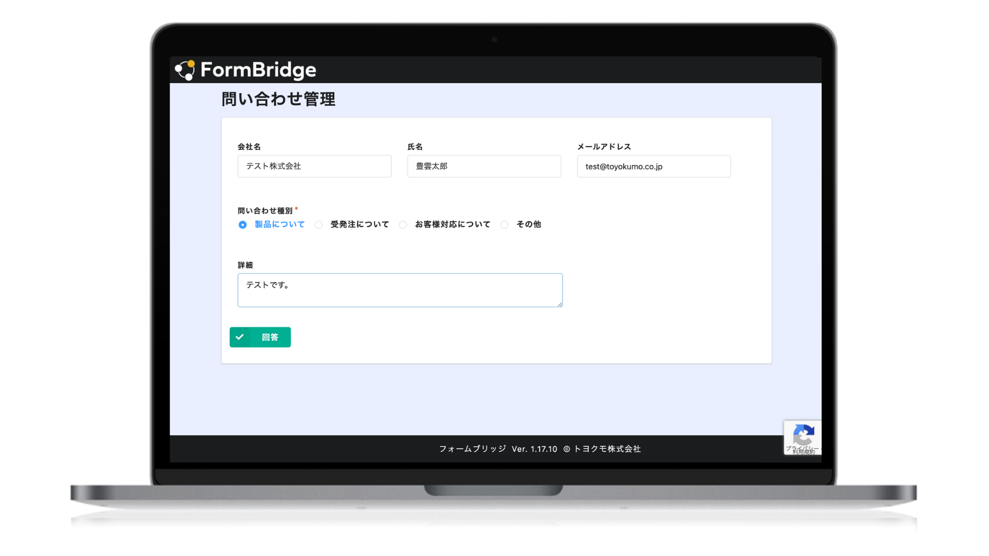
フォームブリッジの検討にあたって
一緒に活動いただいてもよろしいでしょうか
何度でも利用可能！
複数サービスまとめて試せます。
聞く
体験
課題解決が可能であるのか
トヨクモに確認をします
30日間の無料お試しで
実際に操作して機能を体験できます
お問い合わせ
無料お試し
050-3816-6666
9:00~18:00
土日祝除く
Notes:
・お問い合わせ
https://fb.kintoneapp.com/contact.html
・30日間の無料お試し ※回数制限なく何度でも試せます！
https://fb.kintoneapp.com/trial.html

Slide 23
トヨクモ株式会社
所在地
東京都品川区上大崎3丁目1-1 JR東急目黒ビル 14階
TEL：050-3816-666
E-MAIL：toyokumo@toyokumo.co.jp
HP：https://toyokumo.co.jp/

